Slide 1

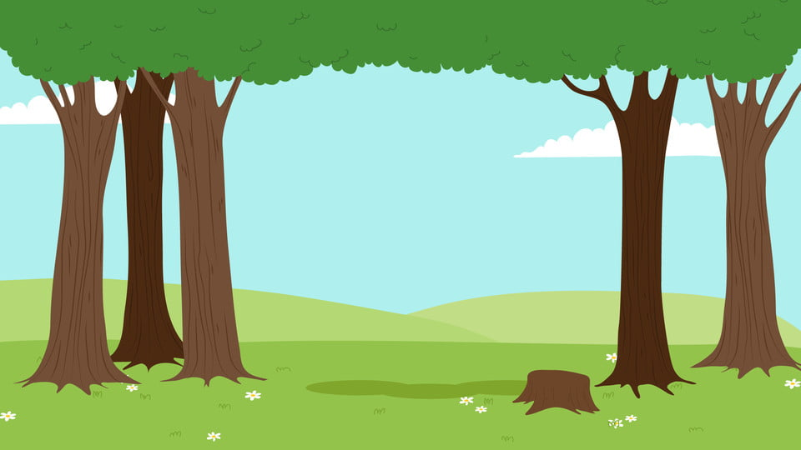
Chào mừng các con
đến với giờ học Toán
Giáo viên: NGUYỄN NGỌC CHI

Slide 2
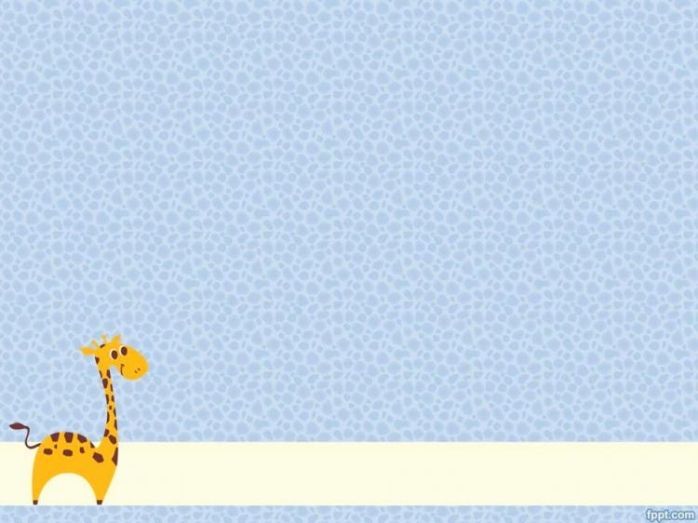
Khởi động

Slide 3
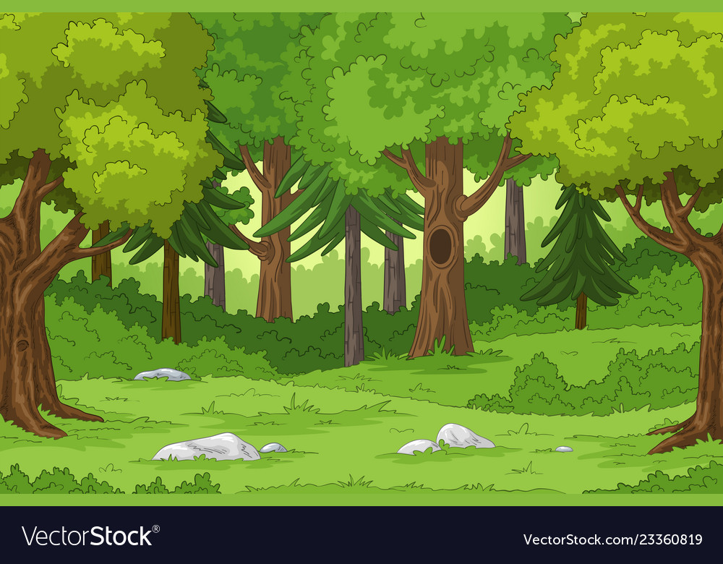
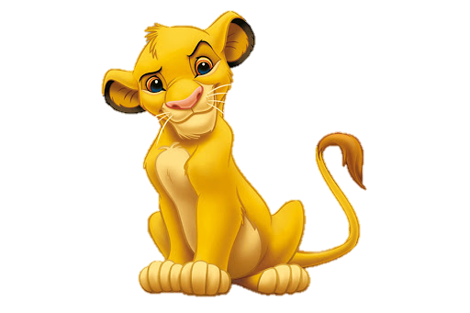
Hôm nay mình sẽ cùng sát cánh với các bạn trong buổi học này nhé!
Xin chào các bạn mình là Simba!

Slide 4
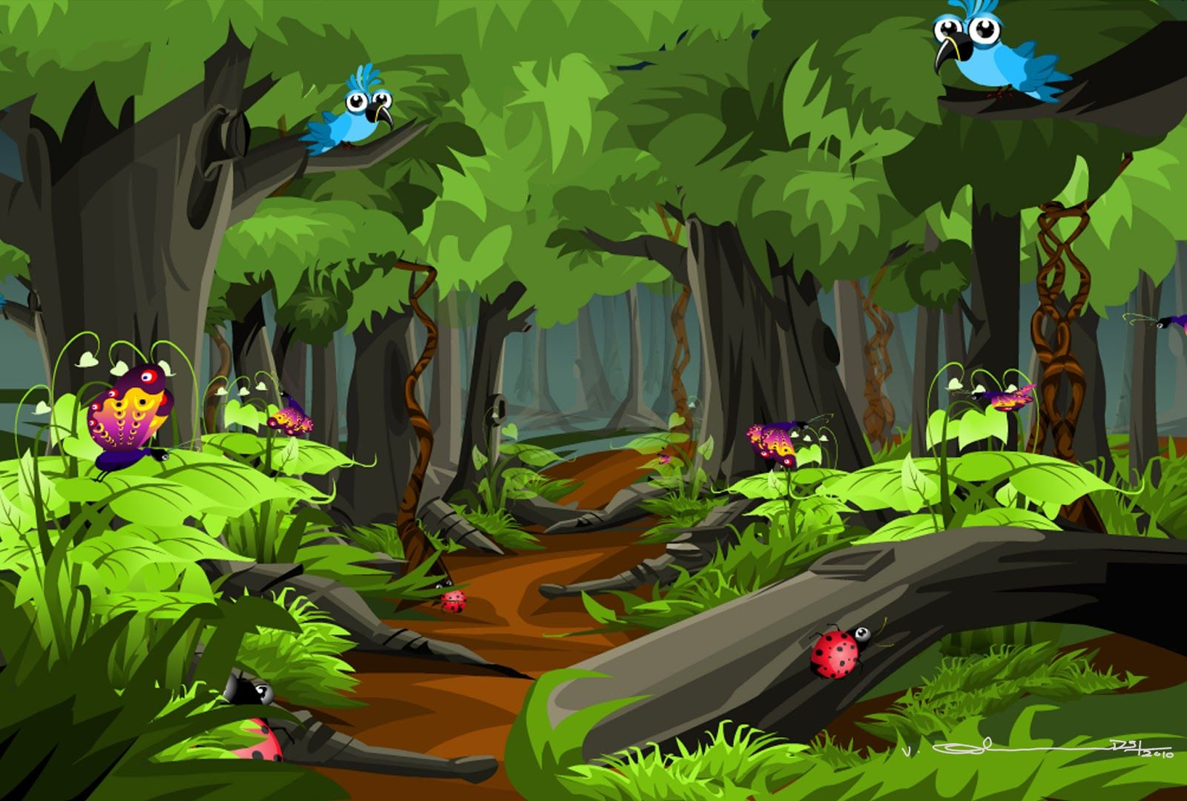
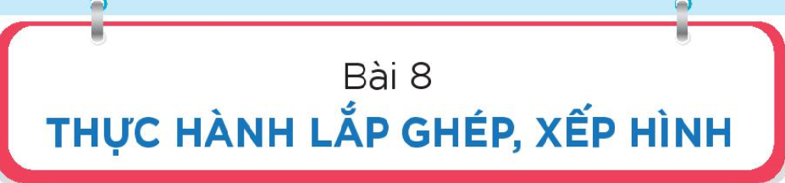
TOÁN

Slide 5
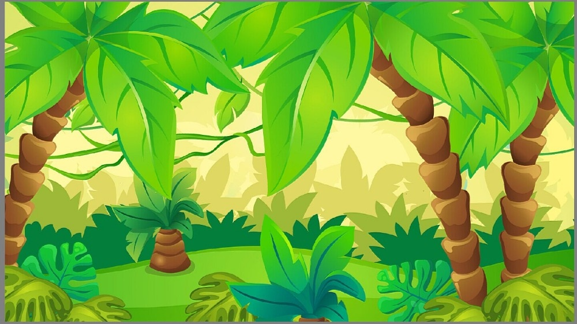
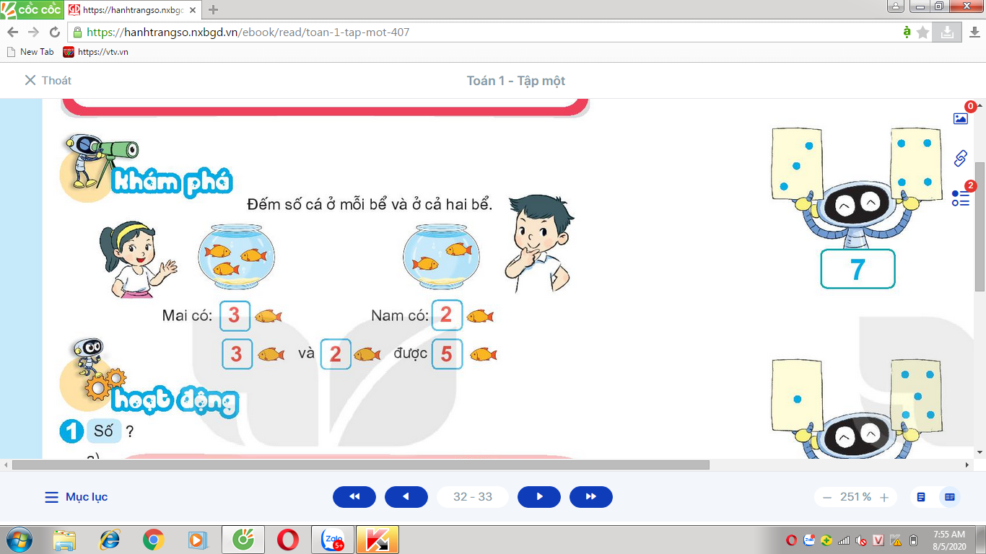
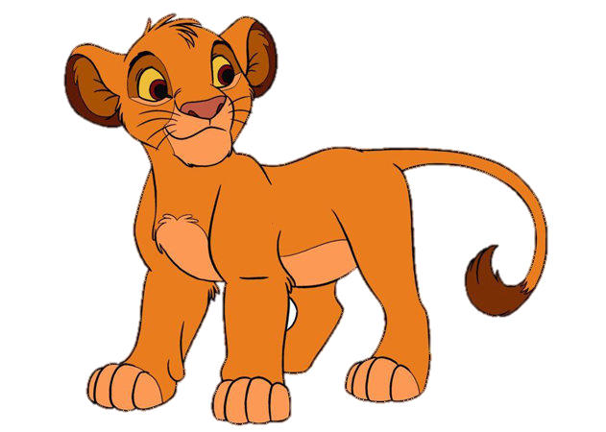
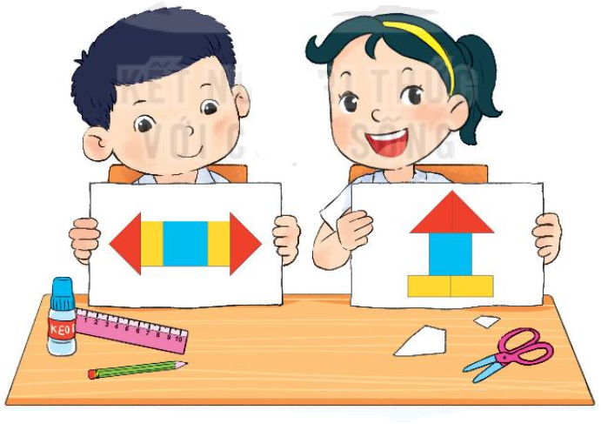
Có 5 miếng bìa:
Việt và Mai đã ghép
thành các hình sau:

Slide 6
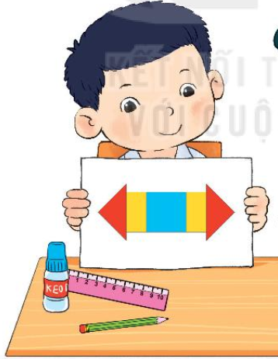
a. Với năm miếng bìa như trên, em hãy ghép lại thành các hình giống như hình của bạn Việt và bạn Mai.

Slide 7
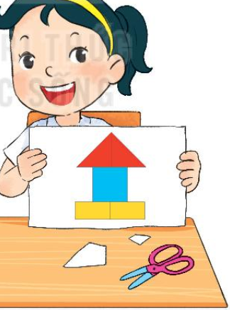
a. Với năm miếng bìa như trên, em hãy ghép lại thành các hình giống như hình của bạn Việt và bạn Mai.

Slide 9
Bây giờ thì mình đã hiểu bài mới! Còn các bạn thì sao? Chúng mình cùng nhau luyện tập thêm nhé!
b) Bạn có thể ghép được hình nào khác không?

Slide 10
a. Với năm miếng bìa như trên, em hãy ghép lại thành các hình giống như hình của bạn Việt và bạn Mai.

Slide 12
Chúng mình cùng nhau luyện tập thêm nhé!
Có ba miếng bìa, bạn hãy ghép các miếng bìa đó để được mỗi hình sau nhé!

Slide 13
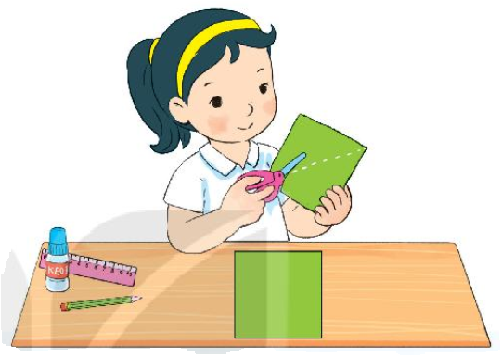
a)
Bây giờ thì mình đã hiểu bài mới! Còn các bạn thì sao? Chúng mình cùng nhau luyện tập thêm nhé!

Slide 14
b)
Bây giờ thì mình đã hiểu bài mới! Còn các bạn thì sao? Chúng mình cùng nhau luyện tập thêm nhé!

Slide 15
c)
Bây giờ thì mình đã hiểu bài mới! Còn các bạn thì sao? Chúng mình cùng nhau luyện tập thêm nhé!

Slide 16
d)
Bây giờ thì mình đã hiểu bài mới! Còn các bạn thì sao? Chúng mình cùng nhau luyện tập thêm nhé!

Slide 17
Cảm ơn các bạn đã cùng mình học bài ngày hôm nay!
Hẹn gặp lại các bạn!

